Slide 1
Trabalho prático 2
TP 02

Slide 2
Simulando o sistema de memória cache
Memória principal
UCM
C3
PROCESSADOR
C2
C1
Memória principal > C3 > C2 > C1

Slide 3
Todas as memórias como vetores de inteiros
0 1 2 3 4 5 ....
100 243 12 66 32 234 .....
Identifica uma palavra
Memória principal dividida em blocos lógicos
Memória principal
Bloco 0
Memórias cache divididas em linhas
Bloco 1
Cx
L1
L2
....
Ln
Bloco n
TANTO LINHAS QUANTO BLOCOS SÃO
COMPOSTOS POR PALAVRAS

Slide 4
Simule:
1) Mapeamento associativo ou Mapeamento associativo em conjunto
1.1) Para o mapeamento associativo escolhido, implemente uma das políticas de
substituição: LRU e LFU.
2) Use o gerador de instrução disponível no site da disciplina
Resultados: Na forma de gráficos, ilustrando cache hit e cache miss, assim como tempo
hipotético de execução do programa. Faça isto para TODOS os tipos de máquinas testadas
Altere: os tamanhos de cache, o número de caches , o nível de repetição de instruções
e as politicas de substituição.
COMENTE OS RESULTADOS AO FINAL DO TRABALHO
USE AS REVISÕES DO TP 1 PARA CONSTRUIR O TP 2

Slide 5
RESULTADOS de forma TABULAR
70% de repetição
 | Cache 1 | Cache 2 | Cache 3 | Taxa C1 % | Taxa C2 % | Taxa C3 % | Taxa de RAM % | Taxa de disco % | Tempo de Execução (unidade hipotética)
M1 | 8 | 16 | 32
M2 | 32 | 64 | 128
M3 | 16 | 64 | 256
M4 | 8 | 32 | 128
M5 | 16 | 32 | 64

Slide 6
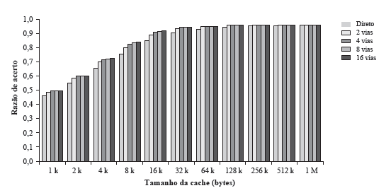
Resultados de forma gráfica
EXEMPLO DE GRÁFICO

Slide 7
Considerações finais
Instruções a serem processadas....
UCM
Memória principal
instruções
dados
C3
C2
C1
PROCESSADOR
Qual cache hit?
Qual cache miss?

Slide 8

Entrega
O que deve ser entregue?
Apresentação do TP incluindo testes, trechos de código,
figuras, problemas enfrentados, melhorias futuras e outros...
Dúvidas, soluções, inquietações, etc.... PROCURE JOUBERT NO DECOM OU VIA EMAIL!!
AGENDE SUA APRESENTAÇÃO COM O JOUBERT O QUANTO ANTES

